Slide 1
Κεφάλαιο 5
Ακόμα και ο Θεός έχει ανάγκη από μια μητέρα

Slide 2
Λογική της απελπισίας
Η μόνη δυνατή πραγματικότητα είναι εκείνη που τους κάνει να υποφέρουν μέσω της απουσίας
Τα αντικείμενα υπάρχουν μέσω της απογοητεύσεως και της δυσαρέσκειας που δημιουργούν
Η ψυχική υγεία κρατιέται μακριά από την αρχή της ευχαριστήσεως
καταθλιπτικοί, οριακοί
Γραμμή «ούτε ναι, ούτε όχι», μεγάλη διαθεσιμότητα για διεγέρσεις στηριζόμενη σε φαντασιώσεις παντοδυναμίας

Slide 3
Αναλυτική πρακτική
ερμηνείες: ανακάλυψη αλήθειας ή αποκάλυψη φαντασίωσης
Πρόσκρουση σε δομικά χαρακτηριστικά προσωπικότητας
Τι είναι αναπαραστάσιμο για τον ασθενή

Slide 4

Τί γίνεται με τον ψυχισμό του αναλυόμενου;
Παράγοντας της «ορέξεως» του υποκειμένου για διεγέρσεις
Παράγοντας της βίας των ενστικτωδών ώσεων
Μετασχηματισμός των ακατέργαστων ώσεων σε ενορμητικές φορτίσεις

Slide 5
Αναπαράσταση ξένου
- Τροχιά που συμπυκνώνει αναπαριστώντα στοιχεία: «όχι-μητέρα»
Υπερβολή της διεγέρσεως την οποία παράγει κατά στιγμές η παρουσία της μητέρας, η οποία εισβάλλει στις αυτοερωτικές και στις ψευδαισθησιακές δραστηριότητες που οργανώνονται για να την αντικαταστήσουν
απειλή κινδύνου: η εξωτερική πραγματικότητα έρχεται να ενωθεί με ένα μη ελεγχόμενο ενορμητικό
στοιχείο 0 (Bion)

Slide 6
Αναζήτηση διεγέρσεων
Σχετίζονται άμεσα με τον μαζοχισμό και
Την αποεπένδυση ενορμήσεων
Σύνδεση πόνου με την επανεύρεση διεγέρσεων
Υπερίσχυση τάσεων αποσύνδεσης – κένωση
Ωστόσο μερικοί ασθενείς βρίσκουν στην ίδια τη ρήξη όχι μόνο την αίσθηση ότι υπάρχουν, αλλά αυτοδημιουργούνται μεσω της καταστροφής

Slide 7
Προσέγγιση αναλυτή
Να περιβάλλει
Να υποστηρίξει
Να συγκρατήσει
Να δανείσει τον μηχανισμό σκέψεως/αναπαραστάσεως
Να επανεντάξει το αποκλεισθέν
Να ερωτικοποιήσει το αποκλεισθέν
Να δώσει νόημα στο συμβολικό
Να κατονομάσει την επιθυμία

Slide 8
Ρόλος ελπίδας
Ως οχυρό εναντίον της ψυχικής κινητοποίησης, η οποία θα μπορούσε να φέρει την αλλαγή
η αναλυτική συνάντηση και η διαδικασία που αρχίζει ως συνέχειά της, στηρίζονται στη συνειδητή ελπίδα του ασθενούς ότι θα απαλλαγεί από την οδύνη του και στη συνειδητή ελπίδα του αναλυτή ότι θα μπορέσει να συνοδεύσει τον ασθενή στον δρόμο των μετασχηματισμών

Slide 9
Ψυχαναλυτική βιβλιογραφία
Η ανάπτυξη των ικανοτήτων εσωτερικεύσεως του υποκειμένου, καθώς και η ποιότητα των ενδοβολών είναι σχετικοί προς ένα ορισμένο άνοιγμα της μητέρας προς το παιδί της
Εσωτερικεύσεις: οργανώνουσες το Έγώ που διαφοροποιείται παίρνοντας μέσα του διάφορες εμπειρίες άλλων και συγκρατώντας στην μνήμη αυτές τις εμπειρίες διαμορφώσεώς του
Χάρη στην πρωταρχική σχέση με τη μητέρα και με αυτό που «είναι» η μητέρα ως φορεύς λιβιδούς που επενδύεται στο παιδί, το Εγώ του παιδιού μπορεί να πάρει τον εαυτό του ως αντικείμενο περιλαμβάνοντας σε αυτό και την γυναίκα, η οποία το φρόντισε
Η μητέρα με τις φροντίδες της όχι μόνον αφυπνίζει το παιδί στην ζωή, αλλά ακόμη επαγρυπνεί για αυτήν τη ζωή που εξαρτάται από αυτήν

Slide 10


Λειτουργία επαγρύπνησης
Από την πλευρά της μητέρας:
την επωμίζεται από την αρχή της ζωής τους παιδιού της
Συνδέεται με τους 2 πόλους της αμφισεξουαλικότητας
Παθητικότητα: διαθεσιμότητά της στις ανάγκες του παιδιού
Ενεργητικότητα: συμμετοχή σκέψης και σώματος
Από την πλευρά του παιδιού:
Μαθαίνει να φροντίζει τον εαυτό του εσωτερικεύοντας τις φροντίδες που του παρείχε η μητέρα

Slide 11
Μητρική διάσταση επαγρυπνήσεως
Επαναληπτική αναζήτηση κινδύνων
Αποτυχία Εγώ να επωμισθεί τη δική του διάσταση επαγρυπνήσεως
Φρόυντ
Σύνδεση της μητρικής μορφής με τη ζωή και τον θάνατο
Απεικόνιση της θανατηφόρου μητέρας
Ψυχαναγκαστική τάση προς επανάληψη – ενόρμηση καταστροφής

Slide 12
Επαγρύπνηση στην ψυχική ζωή
Αναγκαία σύζευξη
Κυμαινόμενη προσοχή
Σχέση με το άγνωστο

Slide 13

Αναγνωρίζουμε μέσα μας την ακατάπαυστη συνδιαλλαγή ανάμεσα στη μητέρα που μισεί και τη μητέρα που αγαπά
βία
τρυφερότητα
Φόβος
Σαγήνη
Ευχαρίστηση
Οδύνη
Επιθυμία
Όρια

Slide 14
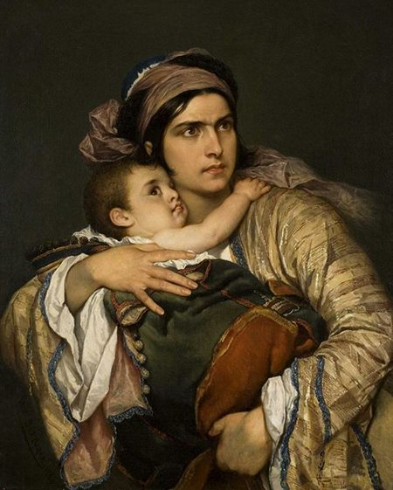
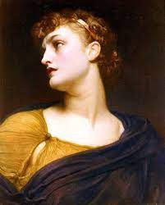

Slide 15
Επαγρύπνηση αναλυτή
Αναλυτικό πρόταγμα
Σωματοψυχικές κινήσεις
Για αυτά που δεν έχουν λεχθεί
Για τα κενά
Για τις εγγραφές του αρνητικού
Για το μη αναπαραστάσιμο
Για το υπερβολικό, αυτό που αντιφασκει
Ανάδυση αντιμεταβίβασης

Slide 16


Η μητέρα είναι υποχρεωμένη να πλέει ανάμεσα στο υπερβολικό και στο όχι αρκετό
Το ίδιο ισχύει για τον αναλυτή:
να καταλάβει πώς ο αναλυόμενος συναρθρώνει την απουσία με την παρουσία
Ένταξη της απόδοσης νοήματος που εισάγουν οι ερμηνείες
Οι ερμηνείες εισάγουν στη διερεύνηση των ελιγμών περί την απουσία, ανοίγουν πέρασμα στα αισθήματα άγχους, ενοχής και ναρκισσικής απώλειας

Slide 17
Ναρκισσική παθολογία
Διχοτομήσεις σκέψης
Διχοτομήσεις ανάμεσα στη σκέψη και σε αυτό που συμβαίνει στο σώμα
Καλούν την επαγρύπνουσα παρουσία του αναλυτή
Ο αναλυτής δεν είναι άξιος εμπιστοσύνης
Η επανάληψη δεν εκδηλώνεται ως στοχεύουσα στον έλεγχο του τραυματικού, αλλά υπηρετεί την εξάντληση της ενέργειας των επενδύσεων

Slide 18

Questions?
More Information?

